Slide 1

组会汇报
汇报人：徐刹刹
Notes:
各位老师好，接下来是我的报告

Slide 2
CONTENT
01、复合变换矩阵分解
02、刚性优化对象讨论
03、B样条形变
04、梯度计算数值解
05、梯度计算解析解
06、总结与展望
Notes:
我的主要工作是对刚性配准相关方面进行了研究，以及基于B样条配准的形变和相关梯度做了探讨求解。
第一部分是针对图像的复杂空间变换矩阵做了步骤分解，
第二部分是对图像刚性变换优化参数情况做了讨论
第三部分是对B样条图像形变利用GPU和python内置矩阵化处理做了加速
第四部分是对基于互信息的B样条形变图像控制点梯度计算做了流程优化
第五部分是基于互信息的参数解析解公式推导和速度验证
最后是个人工作进度的总结与展望

Slide 3
PART 01
复合变换矩阵分解
Notes:
对于空间变换，给你一个缩放或者平移矩阵，你很快就能知道，我们对图像做了平移操作，但是对于图像的复杂空间变换，仅根据所给的4*4复合变换矩阵，我们是无法直接获知图像具体是做了那些变换操作。因此我们需要对复合矩阵进行步骤分解，知道对图像依次执行何种操作可以得到最终的变换结果

Slide 4
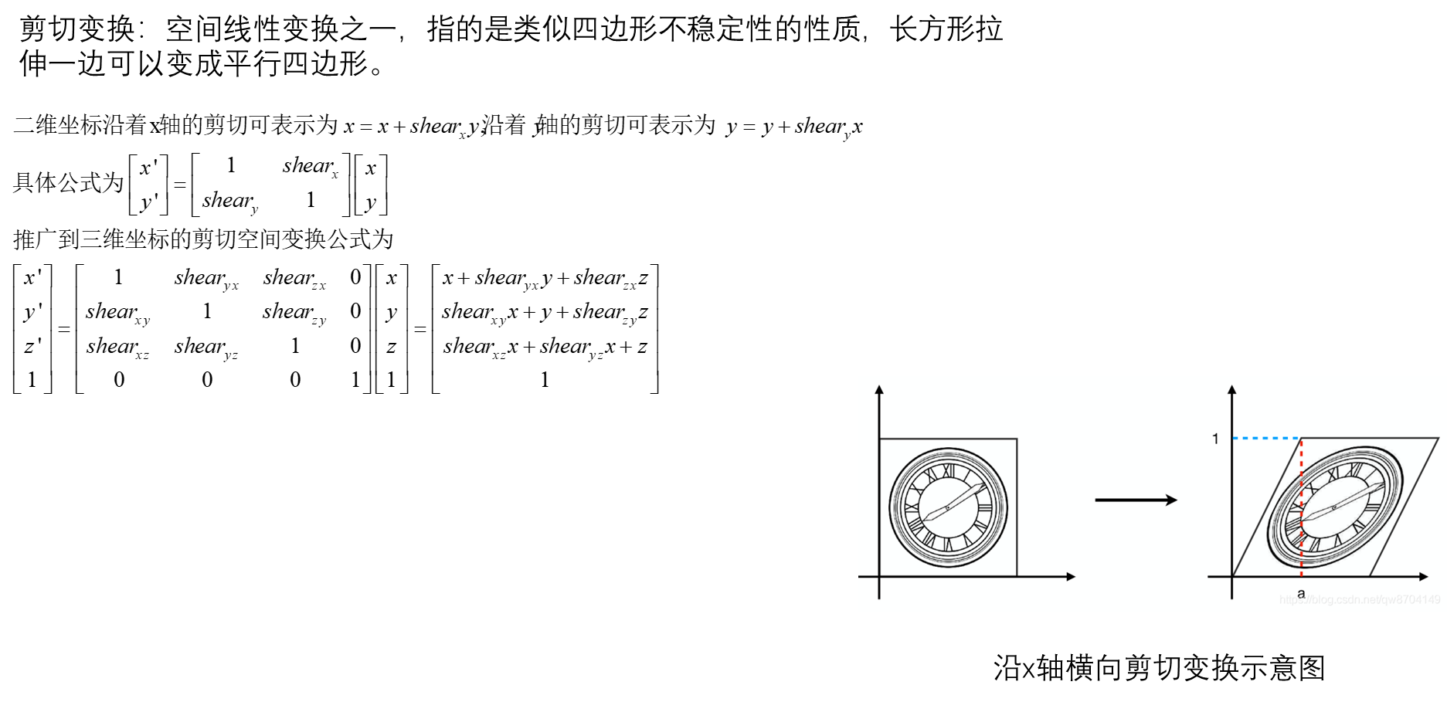
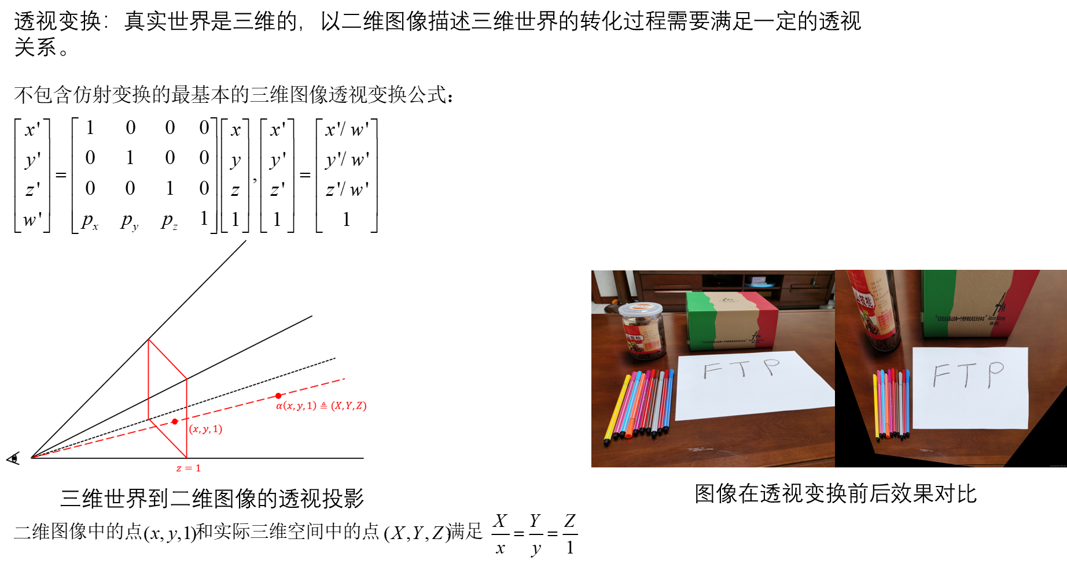
复合变换矩阵分解
图像的空间变换主要包括线性变换和非线性变换，线性变换包括旋转，缩放和剪切，非线性变换则是平移和透视。用任意一个4*4变换矩阵对三维图像的整体性变换都可以由上述五种变换方式组合实现。
Notes:
剪切变换描述的是类似图像的四边形不稳定性，其操作是沿着x,y,z轴对图像进行拉伸
而透视变换介绍的是三维世界在二维平面中的投影，人眼，三维空间中的点与二维图像中对应的投影点满足相似原理。根据相对比例，我们可以获取不同视角下的二维图像

Slide 5
复合变换矩阵分解
一个4*4变换矩阵一般由五种变换组合实现：旋转，平移，缩放，剪切，投影
Notes:
一个复合变换矩阵由五种单一变换组合实现，这五种变换在三维世界中的变换矩阵如下所示：
旋转矩阵采取的是欧拉变换，旋转顺序是沿着z,x,y轴
缩放变换的缩放因子分布在矩阵的对角线 剪切变换和透视变换刚才也介绍过了，其变换矩阵就不复述了

Slide 6
复合变换矩阵分解
一个4*4复合矩阵A包括透视变换P，平移变换T，旋转变换R，剪切变换H和缩放变换S组成,即A=PTRHS
Notes:
知道了各种基本变换的基础变换形式，我们要开始进行矩阵分解了。
首先提取透视变换矩阵，我们将设置透视变换矩阵为如下形式，然后将A表示成PB
B的3*4元素与A的34元素相同，最后一列为0001，然后我们可以得到APB三者的关系，A的最后一行等于P的最后一行乘以B，那么只要两边对B求逆即可得到P的未知元素

Slide 7
复合变换矩阵分解
Notes:
对于B进行进一步处理，平移变换T就比较简单，B=TC,B的最后一列元素就是T中的未知量。而C的前3*3元素就是A中的前3*3元素。到这里我们已经提取处理透视变换和平移变换
对于C，其包含旋转缩放和剪切变换，而旋转变换R是正交矩阵，即R*R^T=单位矩阵。对于C,根据矩阵的极分解，我们可以将其分解成一个正交阵和对称阵，矩阵的极分解可以
由矩阵的奇异值分解实现，所需的旋转矩阵R=UVT,而D=VsigmaVT包含剩下的缩放矩阵和剪切矩阵。D的对角线元素就是缩放因子，然后根据顺序可以得到对应的剪切矩阵
和缩放矩阵

Slide 8
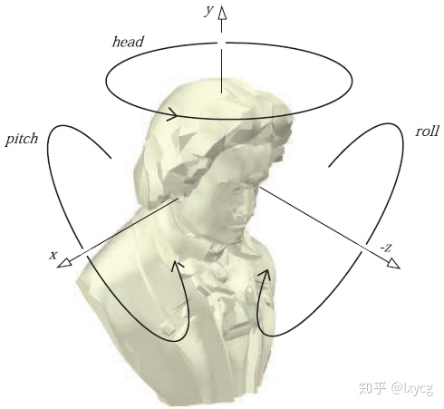
复合变换矩阵分解
对于提取出来的旋转矩阵，我们对其做的角度提取采用的是欧拉变换。
欧拉变换与改变欧拉角的关系，默认观察方向为负z轴
Notes:
图像的旋转有很多顺序，沿着x,y,z轴还是其他顺序，观察方向是正轴还是负轴，采用的是右手坐标系还是左手坐标系，不同的旋转就会有不同的角度求解
我们采取的欧拉变换默认观察方向是-z轴，头部朝向正y轴，采用右手坐标系，变换顺序是z,x,y
根据旋转矩阵中矩阵元素与角度的函数关系，我们可以求解对应的角度值。我们这里采取的是arctan2，其可以根据元素正负号判断属于哪个象限，
当alpha=出现万向节锁，在陀螺仪中，会出现,yz轴融合，在求解过程中表现出来的形式是,beta,gam无法求解。但是可以得到二者的函数关系式。

Slide 9
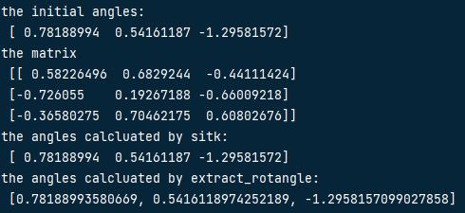
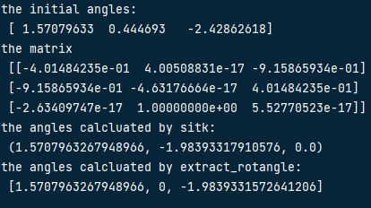
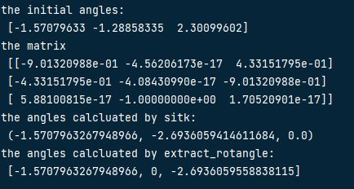


复合变换矩阵分解
随机初始化旋转矩阵，sitk计算结果与我们的计算结果对比
复合矩阵参数提取的顺序为PTRSH,即透视->平移->旋转->缩放->剪切
除此空间变换顺序以外，根据上述推导，参数提取过程中，缩放与剪切可以交换顺序，旋转可以与缩放剪切交换顺序求解。
此外，我们通过不同的初始化和求解顺序，证明一组旋转剪切缩放可以由另一组旋转剪切缩放实现，而三者两两组合后实现的空间变换是唯一的，不可由另一组同一顺序的变换实现。
Notes:
我们随机初始化结果，但是当万向节锁出现时，即alpha等于正负pi/2时，我们的结果仍然与raystation保持一致，但是与sitk有差别，我们看了sitk的源代码，然后是发现sitk在设置,beta,gam时，设置了beta=0,
但是套用了gam等于0的解。
总的来说，我们完成了对复合变换矩阵的分解工作，不过raystation和sitk好像暂时还没有到透视剪切这些步骤的提取，主要还是平移量和旋转矩阵的角度求解。不过后期如果需要对图像进行梯度下降，会用到这些

Slide 10
PART 02
刚性优化对象讨论

Slide 11
刚性优化对象讨论
当选择优化参数时，直接选择12参数的配准矩阵，还是选择6自由度初始化的配准矩阵？
Notes:
对于刚性变换矩阵RE，我们可以直接用12个矩阵元素来表示，，也可以根据物理意义上的六个自由度来对这12个元素进行赋值。刚性配准要做的就是求解最优的RE配准矩阵，最常见的办法就是对其进行梯度下降，
那么我们就要求解梯度啊，那到底是直接把配准矩阵中的12矩阵元素直接作为未知数进行梯度求解，然后梯度下降，还是对6个自由度求解梯度，然后相对应的改变RE矩阵，从直观上来讲，6自由度看起来计算量更小
计算速度更快，但事实是这样吗？

Slide 12
刚性优化对象讨论
在双线性插值下，图像img中任意位置的灰度梯度计算：
Notes:
在计算不同参数选择情况下配准相似性度量关于参数梯度前，先介绍一个双线性插值情况下的图像任意点的灰度梯度求解。因为求解相似性度量关于参数的梯度最终要先求解相似性度量关于像素点的梯度。

Slide 13
刚性优化对象讨论
Notes:
我们选取均方差作为相似性度量,对相似性度量求解关于fai的参数，我们先对均方误差求导，然后对其中的moving图像求解关于参数的导数
由于前面的均方误差在不同的参数情况下都是一致的，因此单独拿后面的Moving图像关于参数的导数，根据复合函数求导
我们先对moving图像求解其关于x,y,z方向的梯度，再求解方向上发关于参数的梯度

Slide 14
刚性优化对象讨论
Notes:
对于moving图像关于参数的导数，在12参数的情况下，我们可以看出来，新坐标中的(x,y,z)都是由原来的坐标(x,y,z)线性组合起来的，而常数项系数就是这12个元素。
因此，如果要求解第一行的4个元素梯度，只需要求解moving在x,方向的梯度，乘以对应的元素如x,y,z,1

Slide 15
刚性优化对象讨论
验证结果：在cpu上，对于一对240*320*40的三维CT图像，利用12个自由度每代迭代的平均时间为0.0658s,而利用6自由度的迭代每代平均时间为2.2551s。
在gpu上，对于同样尺寸的图像进行12自由度的配准平均迭代时间为0.0388s,而进行6自由度的配准迭代平均时间为0.0225s
Notes:
求解moving图像关于6自由度的梯度，以求解角度为例，由于在x,y,z轴方向，的坐标更新中，theta都存在，所以我们需要求解图像在x,y,z方向的三个梯度，再对每个矩阵元素中涉及到theta的部分求导
服务器CPU是两块intel Gold 5128R处理器组成，27.5M高速缓存，主频2.1GHZ，单个处理器是20核，支持40线程并行
GPU是是两块40G显存的A100
可以看出对于6自由度的相似性度量关于参数的梯度计算，最终会回到一组复合三角函数的乘法，且相对于12个自由度只需要求解图像关于一个方向的梯度以及该方向上关于对应参数的梯度，6自由度需要将上述过程重复三遍。
在cpu上运行时，12自由度的配准速度更快，而在gpu上，6自由度的配准速度更快。原因可能是数据量太小，相对来说6自由度的更能利用gpud的并行化特点。

Slide 16
PART 03
B样条形变
Notes:
B样条形变配准是上次组会汇报后期部分做了收尾，只做了开始的B样条图像形变部分，形变速度较慢，

Slide 17
B样条形变
B样条基函数
Notes:
B样条基函数是分布在一堆连续的间断点之间的，其计算公式如下所示，第i个k阶B样条由第i个k-1和第i+1个k-1B样条递推而来一般使用的话都是使用的三阶B样条，

Slide 18
B样条形变
B样条曲线
B样条曲线示意图
Notes:
B样条曲线是根据每个间断点的权重和其相对位置得到的B样条基函数绘制而来，通过改变间断点的位置或者权重，就可以实现曲线的局部变换。这种变化是平滑的，最大程度上保证了图像拓扑结构不被破坏。
B样条曲面则是在此层面上增加了一个维度。

Slide 19
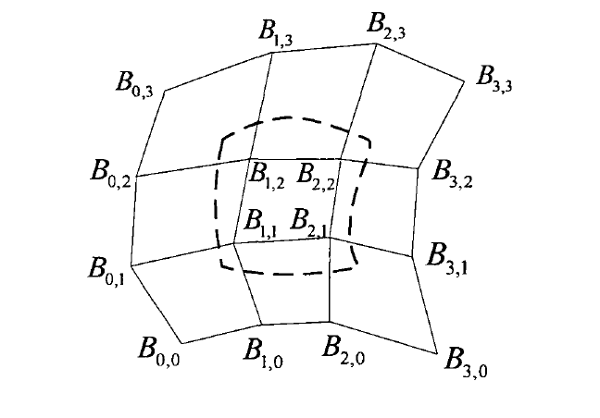
B样条形变
B样条弹性配准
在低阶样条基函数中，三次B样条具有计算高效性，平滑性和局部控制特性
可以看出来，双三次B样条曲面上的位置向量受到周围16个控制点的影响
B样条曲面示意图
Notes:
B样条曲面的偏移量可以看出来是通过16个控制点的权重计算得到

Slide 20
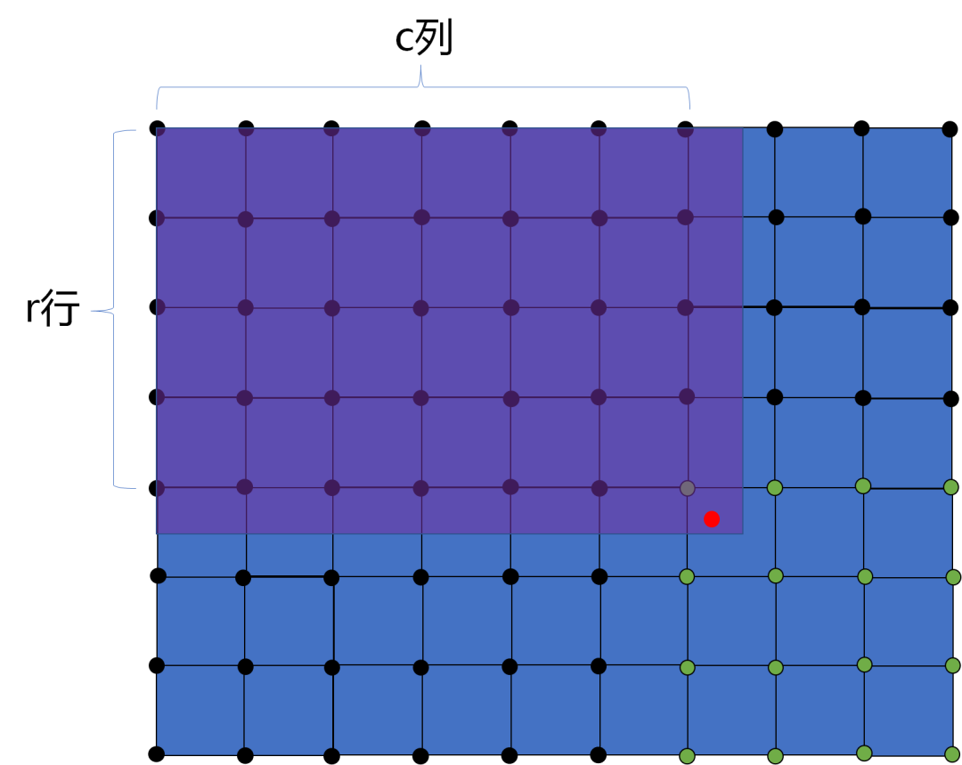
B样条形变
假设有一张m行n列的图像，如下图中的紫色区域，使用一张r+3行c+3列的网格来覆盖在这张图像上面，其中网格节点称为控制点，每个控制点对应2个控制参数φx和φy，分别为x方向和y方向的控制参数，因此总共有(r+3)*(c+3)*2个控制参数。FFD变换的核心思想是使用每个像素点周围4*4个控制点的控制参数来计算它的位置偏移。之所以网格的行与列都加3，是为了确保图像的边缘点（如下图中的红点）也可以取到其周围4*4的网格节点
图像与控制网格
Notes:
控制点网格之间分布着众多像素，但是一般配准过程是分层配准，网格间距会不断减小，最终变成和像素点间距一样。

Slide 21
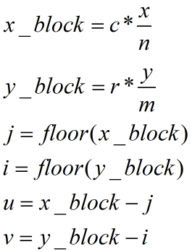
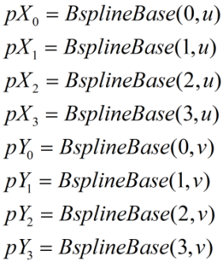
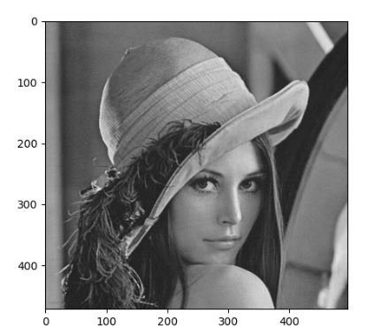
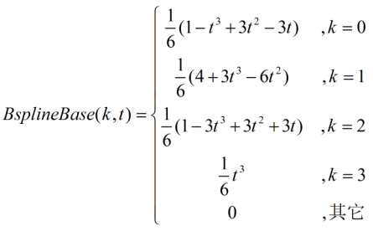
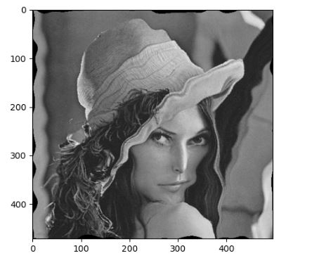
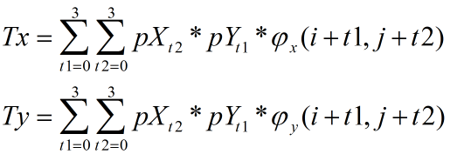

B样条形变
B样条配准偏移量计算流程
基于B样条的基本形变
Notes:
这是基于B样条的自由形变算法的基本流程：首先求解每个像素点在控制点网格坐标系中的位置，然后向下取整得到I,j再用位置剪掉I,j得到像素点在其对应4*4网格中的相对位置
根据相对位置初始化B样条基函数，与控制点网格权重相乘得到像素点的偏移量。之后采取插值就可得到新图像。

Slide 22
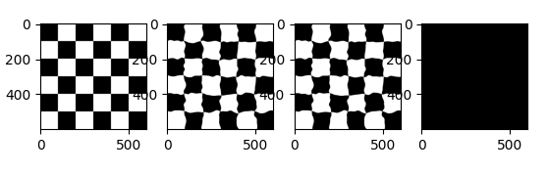
B样条形变
使用meshgrid生成三维图像的坐标索引x_index,y_index,z_index，对坐标索引批量化计算其沿着x,y,z方向B样条函数值，存储为BSP矩阵。将BSP矩阵和坐标索引代入到最后的控制点循环中。对于一副600*600尺寸的图像进行三次B样条形变的运算时间由原先的200s提升到0.37557s。
原图，采取循环方式的B样条形变图像，采取内置并行化处理的B样条形变图像，以及两种方式形变的灰度差图像
Notes:
用伪代码的形式表示的话，可以表示成上述形式，对于三维图像中的每一个点，计算其在网格中的相对位置，并计算其B样条基函数的值，然后根据控制点网格的权重进行偏移量计算。
可以看出来，伪代码形式包含6层循环，这在计算上是非常耗时的，因此为了避免这种耗时计算
服务器CPU是两块intel Gold 5128R处理器组成，27.5M高速缓存，主频2.1GHZ，单个处理器是20核，支持40线程并行
GPU是是两块40G显存的A100，然后挪到GPU上Cuda加速，加速后速度为0.00934s

Slide 23
PART 04
梯度计算数值解
Notes:
对于B样条形变有了更快的计算速度，那么就可以开始进行梯度下降求解最优B样条点权重值了，对于梯度求解，有两种方式求解，一种是获取相似性度量关于参数变换的准确的函数表达式，根据函数表达式直接求导获得梯度
一种是直接利用梯度定义，权重增加偏移量，根据相似性度量的数值变化求解梯度。
目前就图像的互信息梯度来说，因此本身图像的互信息函数关于图像灰度值位置来说是不可解析的 ，难以求得其关于图像的梯度，因此常见的操作是根据梯度定义获取数值解梯度。当然后面会具体阐述证明如何对于图像概率分布进行处理来求解互信息梯度

Slide 24
梯度计算数值解
对于基于B样条的CT,MRI多模态非刚性配准，目前采用的度量准则是正则化的互信息。由于互信息函数本身是离散化不可解析的，因此在求解互信息关于B样条控制点网格权重的梯度时，常采用的是数值解计算：
如果仍然采用先对图像整体进行B样条形变计算，再计算两幅图像互信息的方法，则对于一副包含m*n*l个控制点的三维图像来说，单次迭代的运算时间就等于2*0.5*mnl，尤其是当配准网格不断细化的情况，计算量将呈现指数级增长。因此，单纯靠硬件性能和内置并行化处理并不合理。
Notes:
因此我们需要做的就是去除掉大量的冗余计算，因为我们的B样条形变配准最大的特点就是局部微分同胚形变，每个控制点权重影响的范围是一定的。那么需要我们做的就是找出每个控制点影响的区域，只计算这一片区域内的图像形变，这就可以大大减少了我们的计算时间，同时计算 时间也不会随着B样条网格的不断细化而指数级恶化。

Slide 25
梯度计算数值解
B样条形变是局部的
图像与控制网格
Notes:
对于控制点网格，只有那些相对位置在控制点网格循环中经过该坐标的点才会受到其权重影响。也就是控制点的影响是局部的。
影响范围是多大？实际上影响范围就是4*4区域

Slide 26
梯度计算数值解
对于控制点网格坐标（m,n,l)的权重进行修改，受到影响的像素点，只有那些在位移量求和过程中(control_poin_x，control_point_y,control_point_z)等于（m,n,l)的点，即在（m,n,l)周围4*4*4控制点网格范围内的点。因此只需要首先计算出受到（m,n,l)影响的局部区域像素点范围，并将其坐标索引代入循环中即可计算出该局部区域的像素点偏移量改变，而该局部区域的像素点偏移量改变就等于全局的像素点偏移量改变。
Notes:
问题又来了，我们只改变了一个控制点权重，但是要计算64个控制点的音响，这部分是否包含着不必要的计算》

Slide 27
梯度计算数值解
Notes:
到目前为止，在理论上，我们抓住了B样条偏移更新的本质，把梯度数值计算时，一整张图的偏移量更新，减少为局部网格内的3层控制点循环更新，再减少到局部网格像素点的一次加法运算。但是这只是理论验证，要证明他，需要能保证我们之前的前提条件都是成立的

Slide 28
梯度计算数值解
验证：
1.形变范围的坐标确定，需要保证更改某个控制点网格点权重后，其影响范围与我们的理论计算范围相同，或者被尽可能小的理论计算范围包含在内
2.某控制点网格点权重更新后，像素点的偏移量结果等于网格点初始权重计算得到的像素点偏移量结果加上网格点权重改变量带来的偏移量结果，即偏移量是线性可加的
3.控制点影响区域内，像素点的偏移量计算，采用控制点循环更新和采取只计算控制点权重改变量更新两种计算方式等价
Notes:
我们刚才已经将原先整张图的B样条形变计算，减少为只需要计算特定区域内的B样条形变。但是我们观察到，在这段特定区域内的B样条形变计算涉及到了控制点网格的三重循环内，也就是每个像素点，计算了4*4*4个控制点网格点对其的偏移量影响，然鹅实际上我们只修改了一个控制点网格点，也就是说每个像素点计算的64个控制点影像中，有63个是不产生改变的

Slide 29
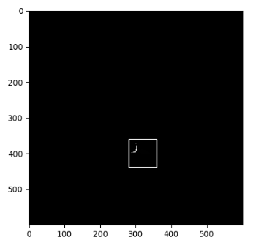
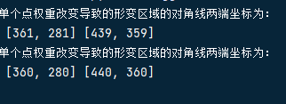
梯度计算数值解
形变范围的坐标范围：
实验对象为一副600*600的扭曲图像，随机选取一个网格控制点，对其权重进行更新，重新计算图像中每个像素点对应的偏移量，与原图每个像素点的偏移量做差得出具体的形变影响范围，将这个范围与计算得出的理论范围做对比，可以得到以下实验结果：
像素点更新实际范围与理论计算范围对比
图像形变具体范围与理论计算范围
Notes:
图像中实际产生偏移量改变的像素点为，而我们的计算结果为，差了一个单位，原因是控制点在像素坐标上并不一定是整数单位，我们的网格可能包含了半个像素点，对于这些点，也是需要纳入计算的。

Slide 30
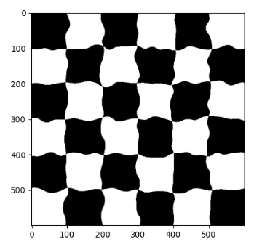
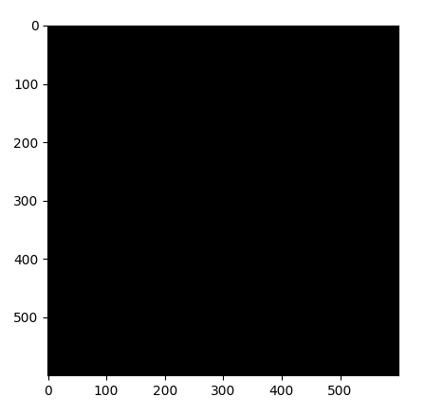
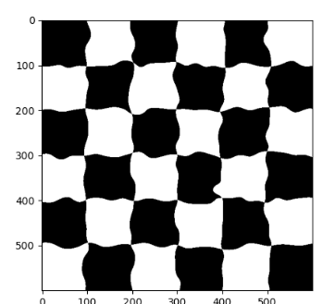

梯度计算数值解
偏移量线性增加：
实验对象为一副600*600图像，根据控制点网格初始权重计算得到扭曲的图像A，随机更新一个控制点网格点，绘制直接计算新权重情况下直接计算得到的图像B，绘制偏移量叠加的图像C，计算B,C两幅图像所使用的偏移误差以及图像灰度差结果如下：
图像B与图像C灰度差
两幅图像采取的偏移量均方差
图像B与图像C
图像A

Slide 31
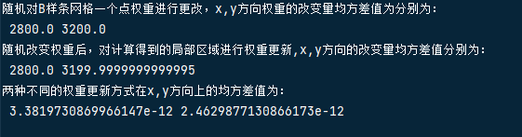
梯度计算数值解
偏移量采取两种方式结果相同：
对一副600*600的图像进行B样条形变得到像素点偏移量A，随机更新某个控制点网格权重，根据全局循环方式得到新的像素点偏移量B，再利用局部非循环方式计算得到像素点偏移量C，对于三对偏移量两两求解x,y方向的均方误差具体计算结果如下所示：
梯度计算数值解计算优化结果：
600*600尺寸图像，网格间距30的情况下，在cpu上进行计算，单个控制点网格的梯度数值解计算时间由2*0.5s左右提升到0.0002s.并且保证了36000个点的整体均方误差和在1e-13以下。
Notes:
由于我们刚才已经验证了，全局循环计算像素点偏移量等于局部循环计算像素点偏移量，而局部循环计算像素点偏移量是线性可加的，因此也就验证了最终的局部非循环线性相加的计算方式是可行正确的。
总结，经过这样的处理，我们将原先需要重新计算整副图像的B样条形变结果，调整为计算部分区域的循环计算更新，然后再次调整为i只需要计算该区域内的两个一维矩阵相乘求。而且单个控制点网格的计算量也是不断
随着网格点的细化而指数减小的。这样我们就能保证在梯度计算上耗时不会随着网格的细化而显著增加。

Slide 32
PART 05
梯度计算解析解
Notes:
刚才讨论了相似性度量互信息关于参数的数值解的计算优化，现在我们来讨论一下互信息关于参数的梯度是如何计算解析解的。

Slide 33
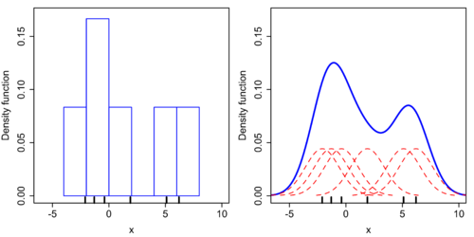
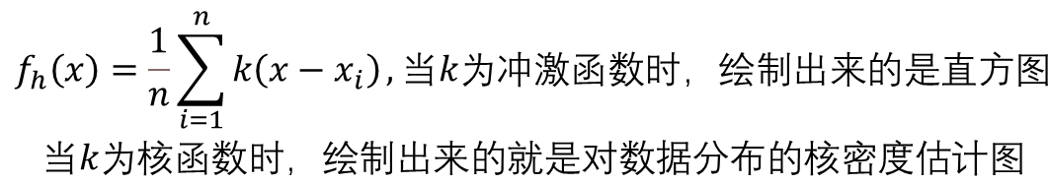
梯度计算解析解
核密度估计：概率论中用于估计未知的密度函数，属于非参数检验方法之一，基本思路是采用平滑的峰值函数拟合观察到的数据点，从而达到对真实的概率分布曲线进行模拟的目的
$$\begin{matrix}f_{h}\left(x\right)=\frac{1}{n}\sum_{i=1}^{n}{k\left(x−x_{i}\right)},当k为冲激函数时，绘制出来的是直方图 \\ 当k为核函数时，绘制出来的就是对数据分布的核密度估计图\end{matrix}$$
使用相同数据构建的直方图分布和核密度估计分布
Notes:
首先简单介绍一下核密度估计。
从信号与系统的角度，核密度估计可以看作是用高斯核函数替代了冲激函数，而冲激函数的存在也解释了为什么图像互信息无法反向求解互信息关于图像参数梯度的问题。
因为互信息涉及到的是两幅图像的联合概率分布和边缘分布，而相似性度量关于参数的梯度最终要先处理相似性度量关于图像的梯，因此下面我们会先介绍核密度估计处理后的边缘分布以及联合概率分布关于图像梯度的内容。

Slide 34
梯度计算解析解
Notes:
首先介绍一下图像插值情况下的核密度估计

Slide 35
梯度计算解析解
Notes:
图像的边缘概率分布的核密度估计处理后，对其进行求导，可以得到函数关于参数的梯度为

Slide 36
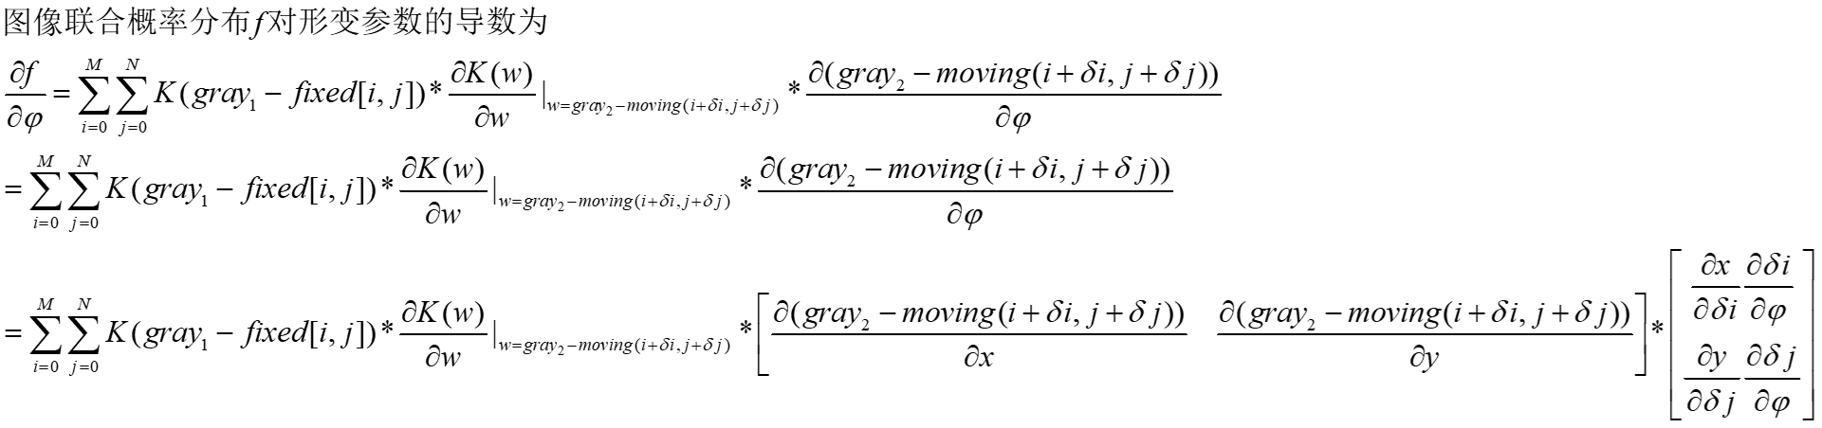
梯度计算解析解
Notes:
知道图像的联合概率分布，边缘概率分布，以及二者关于形变参数的导数，我们就可以求解互信息关于形变参数的导数了。

Slide 37
梯度计算解析解
Notes:
具体举例来说，我们选取了刚性配准作为任务，对于刚性配准，其两幅图像的互信息关于图像梯度的表达式如下所示

Slide 38
梯度计算解析解
对于一对240*320*40的两幅三维CT图像，根据上述提及的互信息刚性配准参数梯度解析解计算公式，利用不同方式得到的参数梯度计算耗时如下：
Pytorch.map：1831.0608s
Python内置列表解析：219.3687s
Python内置map映射：219.2543s
GPU加速：18.9012s
数值法梯度计算速度：0.0156s，
解析解计算结果为：-4.144
数值解计算结果为：-10.334
Notes:
测试了python内置de列表解析，map映射，最基本的循环求解，测试了pytorch的map映射功能，对于求解解析解的灰度梯度来说并不是很合适的方法
Pytorch.map只能在cPU上运行，
解析解itk在使用
数值法的值依靠deltx，解析法的值依靠高斯函数中的sigma

Slide 39
PART 06
总结与展望

Slide 40
总结与展望
工作总结
对于图像的复杂全局空间变换矩阵实现了分步解析
将之前基于itk和open3d开发实现的多模态刚性配准算法关键步骤实现替换，搜索算法测试了梯度下降以及相应基于armijo准则的多精度搜索，模拟退火，共轭梯度等搜索算法，完成了基于均方差和互信息两种刚性配准方案主要流程
改进了二维多模态图像B样条非刚性配准流程优化，基于此基础，实现了三维多模态B样条非刚性配准的主要步骤，将进一步完善三维多模态图像B样条非刚性配准流程
整理了对称归一化算法流程框架，对于对称归一化算法流程部分内容做了复现
Notes:
梯度下降在多元线性回归有着很好的性能，但是在多元非线性回归上就很难说了，因为参数之间彼此并不互相独立，其前进方向会互相影响。
我们目前还在测试，调整不同的方案
对于同一个模态，数值解的梯度下降和解析解梯度下降可能就完全是不同的策略，包括梯度定义式，包括梯度求解顺序都是需要考虑的，因为就像马尔科夫链一样，
你的数值偏移量具体在什么范围内，求解出来的梯度才是合适的。
不同模态的化，我们是只采取了梯度数值解计算，这种情况就可以采取和单模态数值解相同的策略
然后弹性配准或者微分同胚配准，其梯度下降可能也是要采取针对性的策略。
看了很多文献，然后采用的SYN算法其paper上对速度场的计算描写的很模糊，一些基于python的开源代码里面对这部分也是封起来的，就看不到怎么双向求解微分同胚的速度场，然后
后来是看到文章之前对对称归一化的总体性概述才确定速度场的具体求解
图像的多尺度金字塔，互相关系数预计算

Slide 41
总结与展望
实现对称归一化图像配准
Notes:
第一种方案,ants,dipy,itk采取的SYN广泛应用。已经整理了基本的流程框架
第二种方案暂时未实施。可逆性是不精确的，只能通过插值得到
微分同胚的同胚是指一个拥有连续逆映射的连续映射，就像一个圆和一个正方形，在同胚的基础上要求同胚的映射可微，且其逆映射可微。直观就是两个映射是光滑的
微分同胚实现的几种方案，平滑速度场，限制形变场stepsize。

Slide 42
总结与展望
无监督学习配准
由于图像配准不存在金标准，数据集少，成本高昂等问题，因此针对图像配准，越来越多的注意力被投入到无监督配准框架。一个典型的无监督配准框架是由卷积配准网络CNN和空间变换网络STN组成，首先利用卷积配准网络估计高维的变形场，然后借助STN实现对图像的形变。典型的有VoxelMorph,通过级联U-Net和STN结构实现三维脑部MRI之间的可变形配准，其效果可与SYN算法达到相当的精度。在多模态配准上，第一种方案是改进相似性度量，设计有效的跨模态度量损失指导网络估计形变场，另外一种方案是基于GAN将多模态图像转换为同一模态进行配准
Notes:
图像配准的金标准难以获取，一方面是标准的度量，一方面是不同医生的习惯不同，再者是非刚性配准一副三维图像耗时长。高昂的标注成本
配准标签难以收集，目前实现配准的框架主要使用的是CNN和FCN(全卷积神经网络)，尤其是CNN框架
CNN回归学习输入图像到输出图像的复杂映射，输入图像，输出映射后的图像，CNN则是端到端直接预测形变场如regnet
U-net是基于FCN的医学图像分割网络，
基于GAN的配准网络由估计变换参数的生成器和评估质量标准的鉴别器组成。

Slide 43
THANKS FOR WATCHING
汇报人：徐刹刹

